Slide 1
Tyrimo pavadinimas „ SVOGŪNO AUGINIMAS“
Priemonės: INDELIS, VANDUO, SVOGŪNO GALVA, LINIUOTĖS.
Tikslas: išsiaiškinti, AR BŪTINA SODINTI SVOGŪNĄ Į ŽEMĘ ?
KO REIKIA , KAD UŽAUGTŲ SVOGŪNAS.
Eiga: Į INDĄ ĮPILAME VANDENS IR PAMERKIAME SVOGŪNO GALVĄ, TAIP, KAD VANUO VOS SIEKTŲ SVOGŪNO ŠAKNIS. STEBĖSIME KAIP KEIČIASI SVOGŪNO ŠAKNYS IR LAIŠKAI, MATUOSIME JŲ ILGIUS ( KURIS LAIŠKAS TRUMPIAUSIAS, ILGIAUSIAS, )
NUSKYNĘ SVOGŪNO LAIŠKUS UOSTĖME, RAGAVOME, APTARĖME SKONĮ, KVAPĄ, SPALVĄ.
rezultatai: PASTEBĖJOME,KAD SVOGŪNŲ LAIŠKUS GALIME UŽAUGINTI VANDENYJE.
Grupės pavadinimas „ KŪLVERSTUKAS“

Slide 2
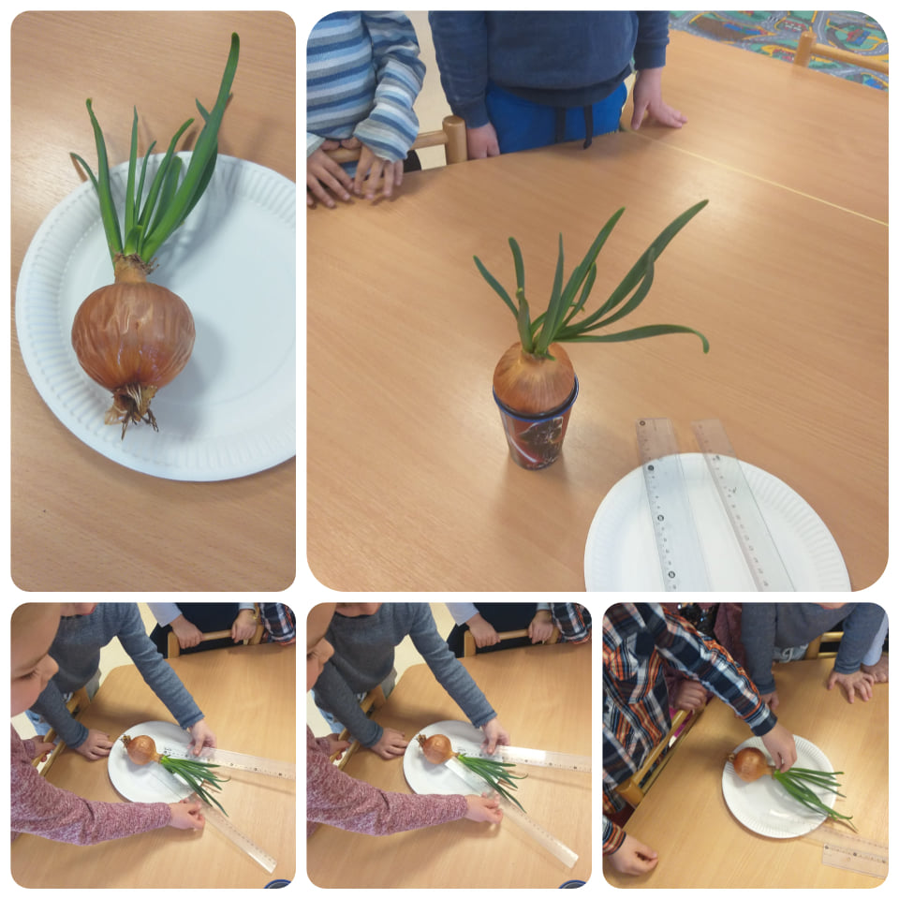
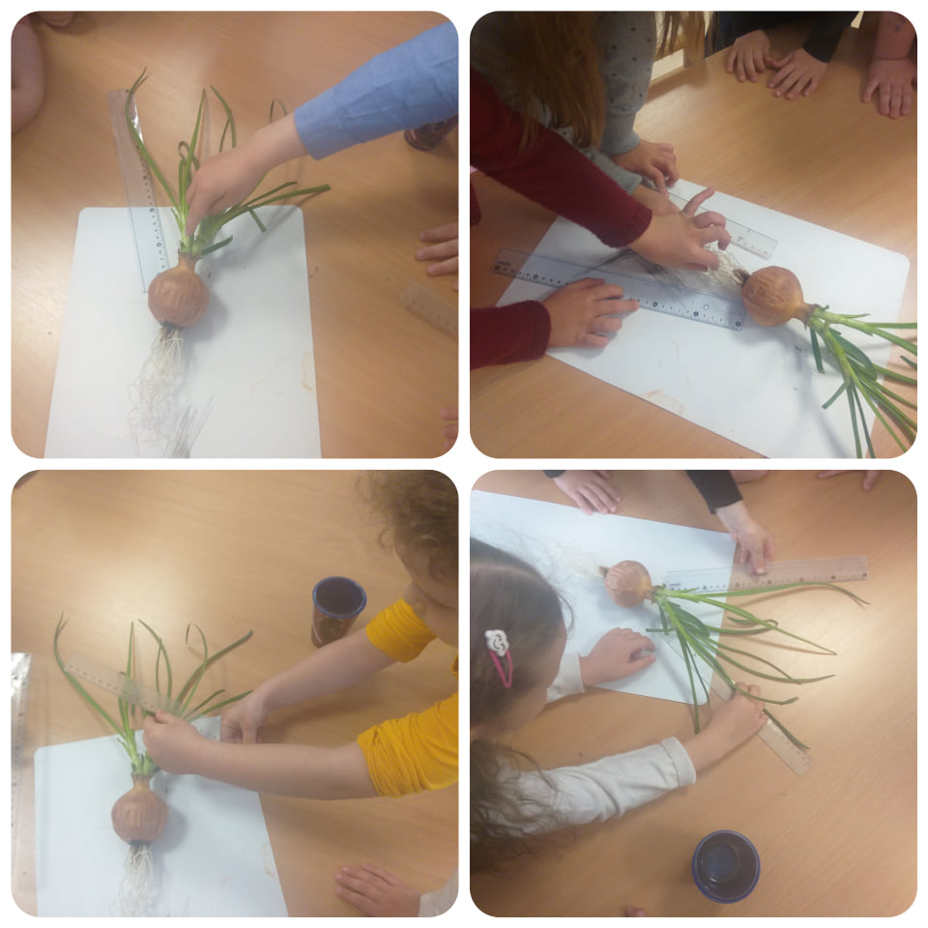
EKSPERIMENTO AKIMIRKOS

Slide 3
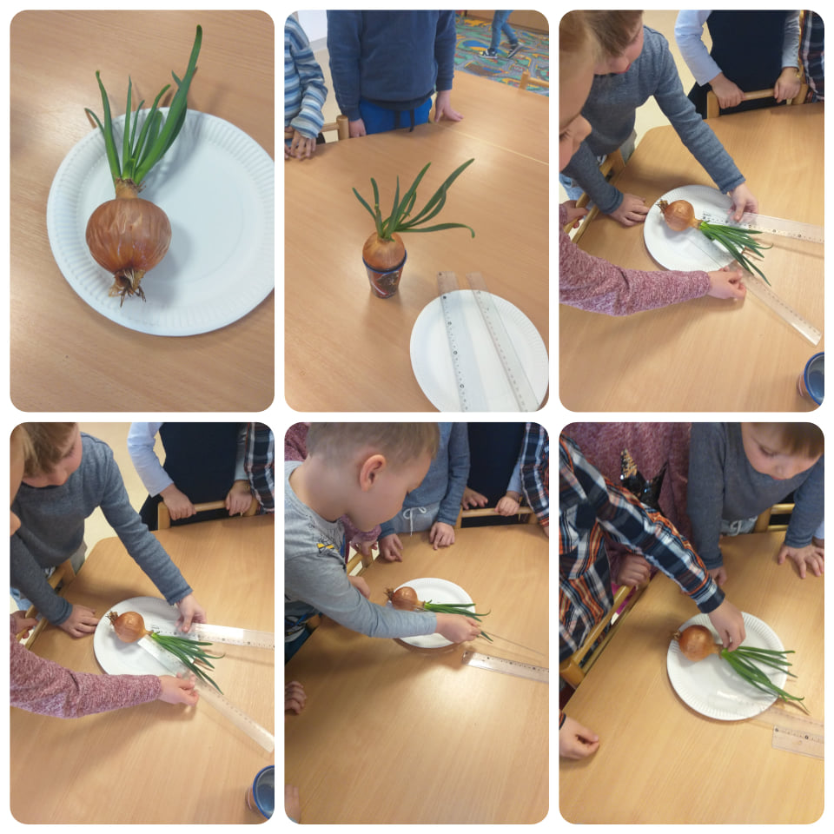
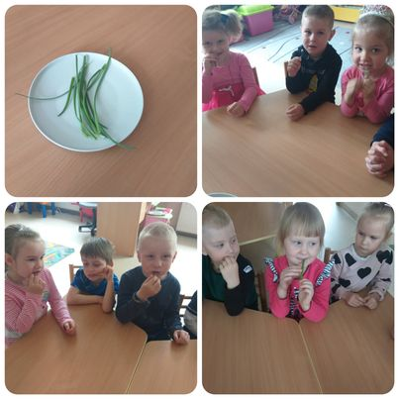
eksperimento Video medžiaga iki 4 min.

